Slide 1


Вінницький національний медичний університет ім. М.І.Пирогова кафедра терапевтичної стоматології
В И Б І Р КО В А Д И С Ц И П Л І Н А
“ФАРМАКОТЕРАПІЯ
В ТЕРАПЕВТИЧНІЙ СТОМАТОЛОГІЇ”
ВІННИЦЯ-2024

Slide 2
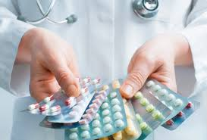
МЕТА ВИВЧЕННЯ:
Вивчити лікарські засоби та систематизувати навички з оптимізації їх вибору при лікуванні стоматологічних захворювань різної етіології

Slide 3
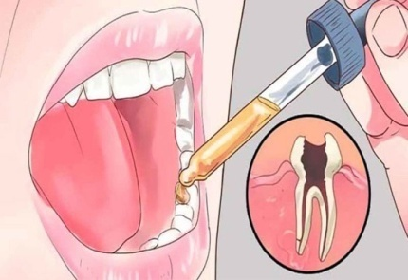
ЗАДАЧІ
І.Фармакотерапія захворювань твердих тканин зуба.
1.Карієс.
2.Некаріозні ураження.
ІІ. Фармакотерапія пульпіту.
ІІІ. Фармакотерапія періодонтиту.
ІV. Фармакотерапія захворювань пародонту.
V. Фармакотерапія захворювань слизової оболонки порожнини рота.
VI.Фармакотерапія невідкладних станів.

Slide 4

КОРОТКИЙ ЗМІСТ ДИСЦИПЛІНИ
1.Вплив лікарських засобів на стан порожнини рота.
2.Основні групи лікарських засобів для місцевого застосування в клініці терапевтичної стоматології
3.Основні групи лікарських засобів для системного застосування в клініці терапевтичної стоматології
4.Медикаментозні засоби для премедикації, місцевого та загального знеболення.
5.Медикаментозні засоби та особливості їх застосування при лікуванні карієсу і некаріозних уражень.
6.Медикаментозні засоби та особливості їх застосування при лікуванні ускладненого карієсу.
7.Медикаментозні засоби та особливості їх застосування при лікуванні запальних захворювань пародонту.
8.Медикаментозні засоби та особливості їх застосування при лікуванні деструктивно-запальних захворювань пародонту.

Slide 5

КОРОТКИЙ ЗМІСТ ДИСЦИПЛІНИ
9.Медикаментозні засоби та особливості їх застосування при лікуванні травматичних уражень СОПР.
10.Медикаментозні засоби та особливості їх застосування при лікуванні уражень СОПР бактеріального походження.
11.Медикаментозні засоби та особливості їх застосування при лікуванні грибкових уражень СОПР .
12.Медикаментозні засоби та особливості їх застосування при лікуванні уражень СОПР вірусного походження.
13.Медикаментозні засоби та особливості їх застосування при лікуванні уражень СОПР алергійного походження.
14.Медикаментозні засоби та особливості їх застосування при лікуванні уражень СОПР іншого походження.
15.Медикаментозні засоби та особливості їх застосування при невідкладних станах в амбулаторній стоматологічній практиці.

Slide 6

РЕЗУЛЬТАТИ ВИВЧЕННЯ
Студент повинен знати:
групи і рецептуру медикаментозних засобів для проведення місцевої і загальної анестезії та премедикації
групи,фармакологічну дію, покази та протипокази до застосування медикаментозних засобів, що застосовуються при лікуванні основних стоматологічних захворювань
тактику, алгоритми надання екстреної медичної допомоги на стоматологічному прийомі
Студент повинен вміти:
призначати медикаментозні в залежності від загального стану хворого, перебігу і ступеня розвитку захворювання, реактивності організму, віку і т.д.

